Slide 1



Bases de datos I
Modelo Entidad - relación
Ing. Marina Vintimilla
1

Slide 2


Introducción
Modelo de datos conceptual de alto nivel permite la especificación del modelo de la empresa.
Es un modelo semántico, los datos tienen significado en el contexto
Describe el “mundo real” como un conjunto de ENTIDADES y
de RELACIONES entre ellas
Propuesto por Edgar Frank Codd (1970) con extensiones/aportaciones de muchos otros autores. No existe un único MER, sino una FAMILIA DE MODELOS. Muy extendido en los métodos de diseño de bases de datos y soportado por herramientas software de diseño (CASE)
Soportado por importantes DBMS: MySQL Server, SQL Server, Sybase, Oracle, Informix, Postgresql.
2

Slide 3

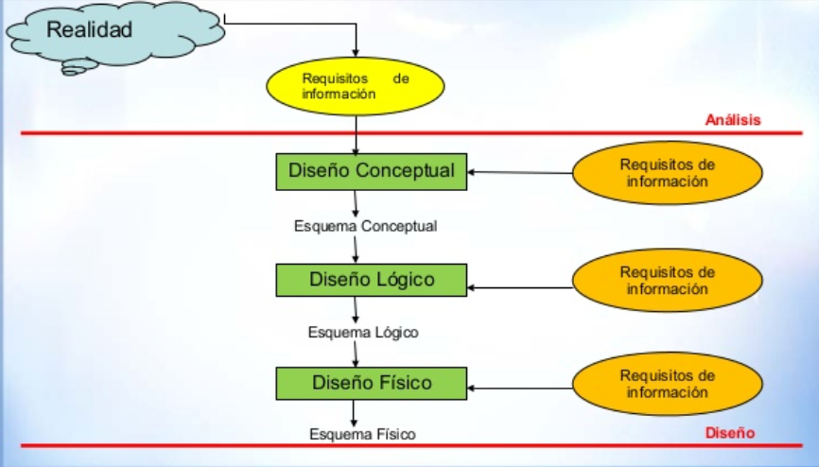
Diseño de una BD
considera inicialmente el esquema externo; a partir de los requerimientos que tendrán los usuarios finales para la manipulación de la información,
luego se especifica el esquema conceptual; significa definir un modelo de datos para representar la BD
Finalmente, selecciona el DBMS con el cual se va a
gestionar; lo que define el esquema físico.
3
Notes:
El proceso de diseño de una BD inicia con un análisis de la información que se requiere conservar y gestionar, respecto de una realidad particular que se va a representar en la organización.

Slide 4

Esquema conceptual
Descripción concisa de los requisitos de información de los usuarios
Descripciones detalladas de
Tipos de datos
Relaciones entre datos
Restricciones que los datos deben cumplir
Sin detalles de implementación
Más fácil de entender
Comunicación con el usuario no técnico
4

Slide 5

Conceptos básicos del modelo
Entidad ( entity )
Atributo ( attribute )
Dominio ( values set )
Relación ( relationship )
5

Slide 6

ENTIDAD
Persona, lugar, cosa, concepto o suceso, real o abstracto, de interés para la empresa (ANSI, 1977).
Cosa u objeto del mundo real con existencia propia y distinguible del resto (Chen, 1976)
Objeto con existencia... (implica que puede describirse o
representarse)
física o real (una persona, un libro, un empleado, un auto, un
computador)
abstracta o conceptual (una asignatura, un viaje, un asiento contable, un préstamo, una factura)
ANSI = American National Standards Institute, <http://www.ansi.org/> Instituto de estándares Americano
ANSI (1977): The ANSI/X3/SPARC DBMS Framework. Report on the Study Group on Database Management Systems. D. Tsichiritzis y A. Klug (eds). Montvalle, N.J.: AFIP Press, 1977.
6

Slide 7


ATRIBUTO
Propiedad o característica de una entidad
Una entidad particular es descrita por los valores de
sus atributos:
titulo = Avatar
genero = Ficción
película
nacionalidad = Estados Unidos
añoestreno = 2009
...
8

Slide 8

CONJUNTO DE ENTIDADES (entity set)
Es un conjunto de entidades del mismo tipo,
que poseen los mismos atributos
PELICULA: titulo, genero, nacionalidad, añoestreno, numcopias EMPLEADO: ci, nss, nombre, fechanacim, direccion, telefono, altura, nacionalidad, edad
Notación de entidades (rectángulo con nombre del conjunto de entidades)
EMPLEADO
PELICULA
DIRECTOR
LOCAL VIDEOCLUB
ACTOR
CLIENTE
8

Slide 9




Instancia de un conjunto de entidad
PELICULA
titulo = El señor de los anillos
genero = Ficción
nacionalidad = EEUU
añoestreno = 2001
...
p2
titulo = Amores perros genero = Drama nacionalidad = México añoestreno = 1999
...
p3
titulo = Amelie
genero = Comedia
nacionalidad = Francia
añoestreno = 2001
...
p4
9

Slide 10

Tipo de entidad
Un tipo de entidad describe el esquema para un conjunto de
entidades que poseen la misma estructura
EMPLEADO: ci, nss, nombre, dirección, ciudad,telefono,
fechanacim, nacionalidad, edad
Las instancias del tipo de entidad se agrupan en un conjunto de entidades o extensión
e1 • (1787654321, 1122334455, “Cristina Andrade”, “Vicentina 233”, “Quito”, 022450224, 28/07/1979, Ecuador, 23)
e2 • (0712345678, 6677889900, “Antonio Sánchez”, “Paz 512”,
“Cuenca”, 067458224, 14/04/1962, España, 45)
e3 • (1011223344, 1234567890, “Julia Palacios”, “Vélez 423”,
“Guayaquil”, 022806214, 1’59, 23/05/1960, EEUU, 47)
...
11

Slide 11

Tipos de atributos
Simples o Compuestos
Almacenados o Derivados
Monovalorados o Multivalorados
Opcionales
11

Slide 12

Atributos Simples o Compuestos
Atributos compuestos
Pueden dividirse en otros con significado propio
direccion
calle ciudad provincia codpostal
fechanacim
dia mes año
Valor compuesto = concatenación de valores de componentes
Atributos simples
No divisibles. Atómicos
género
12

Slide 13

Atributos Almacenados o Derivados
Atributos derivados
Valor calculado a partir de otra información ya existente (atributos, entidades relacionadas)
edad [de EMPLEADO], cálculo a partir de fechanacim
atributo derivado del valor de otro atributo
numvisitas [de un GIMNASIO], cuenta del número de entidades visitas relacionadas con cada concurrencia concreta al gimnasio
atributo derivado de entidades relacionadas
Atributos almacenados fechanacim [de cada EMPLEADO] nacionalidad [de una PELÍCULA]
13

Slide 14

Atributos Monovalorados o
Multivalorados
Atributos monovalorados (monovaluados)
sólo un valor para cada entidad fechanacim [de un EMPLEADO particular] añoestreno [de cada PELICULA concreta]
Atributos multivalorados (multivaluados)
más de un valor para la misma entidad
nacionalidad [ PELICULA coproducida por varios países ]
teléfono [ EMPLEADO con varios teléfonos de contacto]
pueden tener límites superior e inferior del número de valores por entidad
nacionalidad (1-2)
teléfono (0-3)
14

Slide 15

Atributos Opcionales: NULOS
El nulo (null value) es usado cuando...
Se desconoce el valor de un atributo para cierta entidad telefono [EMPLEADO] (no se tiene a disposición o no existe) e-mail [CLIENTE] (no se tiene a disposición)
La entidad no tiene ningún valor aplicable para el
atributo:
fechaalquiler [BICLETA] (sólo en alquiler, no en venta)
Nombreconyuge [EMPLEADO] (si es casado o unión libre)
ApellidoMaterno [CLIENTE] (puede no tener un valor)
15

Slide 16
Atributos Clave
Atributo con valor distinto para cada instancia de un tipo de
entidad
ci en EMPLEADO
Una clave identifica de forma única cada entidad concreta ⇨
atributo identificador
La restricción de unicidad prohíbe que dos entidades tengan simultáneamente el mismo valor para el atributo clave.
EMPLEDO
ci
16

Slide 17
Atributos Clave
Una clave puede estar formada por varios atributos ⇨ clave compuesta
Combinación de valores distinta para cada instancia
(nombre, fechanacim) en el tipo de entidad EMPLEADO
Una clave compuesta debe ser mínima
Un tipo de entidad puede tener
más de una clave ⇨ claves candidatas
Claves o Identificadores Candidatos de EMPLEADO:
ci
nss
(nombre, fechanacim)
17

Slide 18
Atributos Clave
Una clave compuesta debe ser MINIMA, es decir, no debe contener atributos superfluos = que podrían quitarse y el resto seguiría siendo clave
Ejemplo: la clave compuesta (nombre, telefono, fechanacim) no es mínima, sobra “telefono”.
Otros ejemplos de claves candidatas:
PROFESOR: (idprof), (nombre, facultad)
ESTUDIANTE: (numunico), (numexpediente), (fechanacim, nombre, telefono)
18

Slide 19

Atributos Clave
Clave primaria - Clave Principal (Primary Key = PK)
Elegido (por el diseñador) de entre las claves
candidatas, para ser el identificador de
las instancias del tipo de entidad (valor que diferencia una instancia de otra)
ci en EMPLEADO
Claves candidatas
Claves Alternativas (valores únicos para cada instancia de entidad).
nss y (nombre, fechanacim) en EMPLEADO
19

Slide 20

DOMINIO (values set)
Conjunto de valores
Cada atributo simple está asociado a un dominio, que
especifica sus valores válidos
Atributo | Dominio | Descripción Dominio
nombre | NOMBRES | cadenas de hasta 30 caracteres alfabéticos
telefono | TELEFONOS | cadenas de hasta 9 caracteres numéricos
estatura | MEDIDAS | números reales entre 0 y 2’5 (metros)
... | ... | ...
20

Slide 21

RELACIÓN (relationship)
Asociación, vínculo o correspondencia entre instancias de entidades relacionadas de alguna manera en el “mundo real”
el director “James Cameron” dirige la película “Avatar”
el empleado 87654321 trabaja en el local de Movistar “principal”
la película “Avenger Engame” es una continuación de la película “Los Vengadores”
21

Slide 22

DIRECTOR
DIRIGE
Instancia
PELICULA
del tipo de
relación
Babel
■
A.G.Iñárritu 
Tesis
■
C. Saura 
Belle Epoque
■
F. Trueba 
Torrente
■
S. Segura 
21 gramos
■
A. Amenábar 
Abre los ojos
■
Los otros
■
Tipo de Entidad:
conjunto de instancias
Tipo de Relación:
conjunto de instancias
22

Slide 23

TIPO DE RELACIÓN (relationship set)
Estructura genérica o abstracción del conjunto de relaciones existentes entre dos o más tipos de entidad
un DIRECTOR dirige PELICULA’s
Sólo puede haber relaciones entre entidades. Es decir, no se establece
una relación entre relaciones o entre una relación y una entidad.
23

Slide 24

Grado de un tipo de relación
Número de tipos de entidad que participan
en el tipo de relación
Binaria: grado 2 (el más frecuente)
Ternaria: grado 3
Reflexiva (o recursiva): grado 1
24

Slide 25
Nombres de Rol (papel)
Todo tipo de entidad que participa en un tipo de relación
juega un papel específico en la relación
DIRECTOR
DIRIGE
PELICULA
realizador film
Los nombres de rol se deben usar, sobre todo, en los tipos de relación reflexivos (recursivos), para evitar ambigüedad.
Los roles son opcionales, y son usados para clarificar la semántica
de la relación
original
PELICULA
VERSION_DE
versión
25

Slide 26
CARDINALIDAD
Extraídas de la situación real que se modela
“Una película debe haber sido dirigida por uno y sólo un director”
“Un director ha dirigido al menos una película y puede haber dirigido muchas”
26

Slide 27
Razón de Cardinalidad
Para un conjunto de relaciones binarias (2 entidades) la cardinalidad puede ser:
Uno a Uno (1:1): Una entidad en A se socia a lo sumo con una entidad en B y viceversa.
Uno a Muchos (1:n): una entidad en A se asocia con cualquier número de entidades en B. Una entidad en B, sin embargo se socia con a lo sumo una entidad en A
27

Slide 28
Razón de Cardinalidad
Muchos a Uno (n:1): una entidad en A se socia con a lo sumo una entidad en B. Una entidad en B, sin embargo, se puede asociar con cualquier número de entidades en A.
Muchos a Muchos (m:n): Una entidad en A se asocia con cualquier número de entidades en B y una entidad en B se asocia con cualquier número de entidades en A.
Por lo general la cardinalidad uno a muchos, y muchos a uno, se trata como una sola, dependiendo del sentido de la relación
28

Slide 29
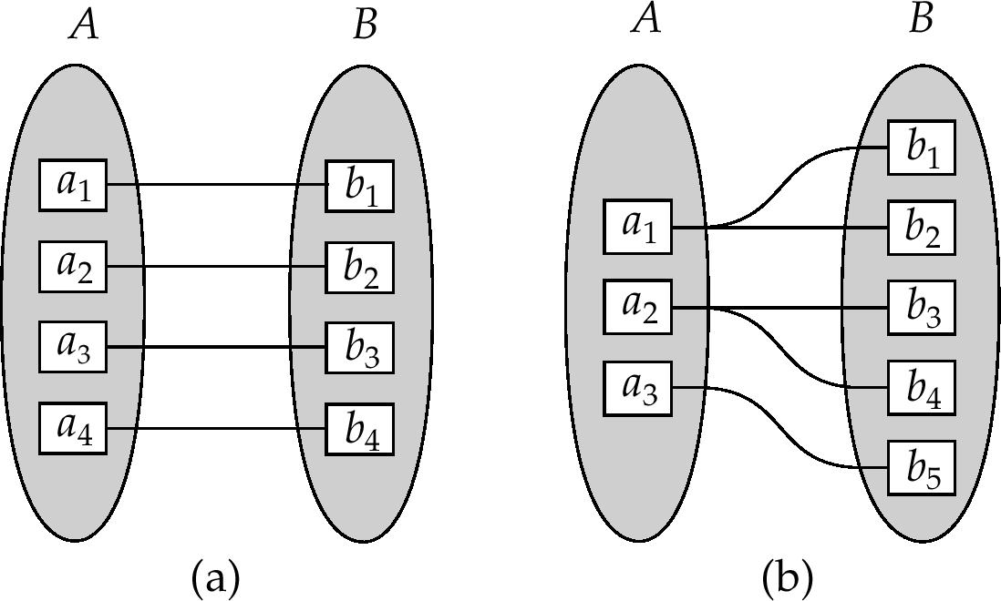
Razón de Cardinalidad
(a) Uno a uno (b) Uno a muchos
29

Slide 30
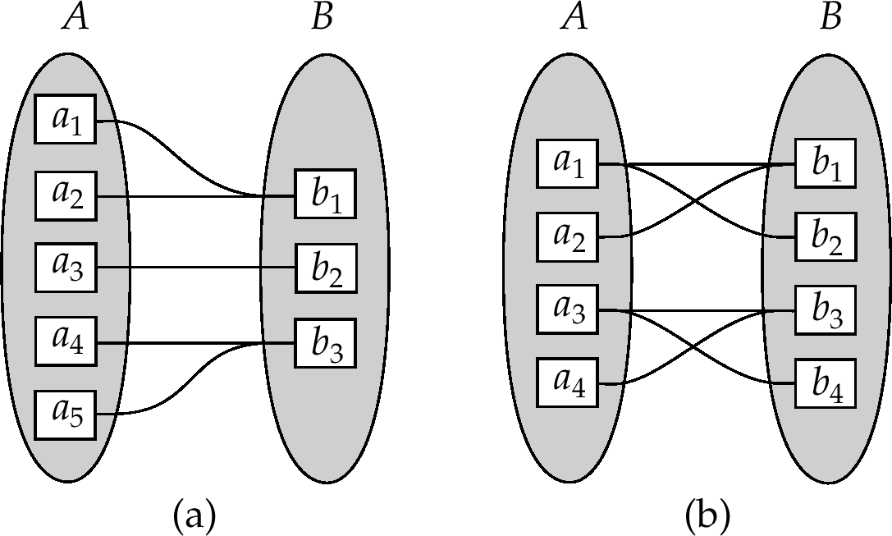
Razón de Cardinalidad
(a) Muchos a uno (b) Muchos a muchos
30

Slide 31

Razón de Cardinalidad
Razones de cardinalidad más comunes:
DIRECTOR
1:1 (“uno a uno”)
1:n (“uno a muchos”)
n:1 (“uno a muchos”)
m:n (“muchos a muchos”)
1:n
DIRIGE
PELICULA
trabajador
ACTOR
EMPLEADO
encargado
personaje
1:1
TRABAJA_EN
SUPERVISA
1:n
ACTUA_EN
m:n
sucursal
film
PELICULA
LOCAL_VIDEOCLUB
lugar trabajo
31

Slide 32

Razón de cardinalidad
La correspondencia de cardinalidades apropiada para un conjunto de relaciones proviene de la situación del mundo real que el se modela.
Por ej. Si en un banco, un préstamo puede pertenecer únicamente a un cliente y un cliente puede tener muchos préstamos, entonces, el conjunto de relaciones de clientes a préstamos es de uno a muchos.
Si un préstamo puede pertenecer a varios clientes (como préstamos en conjunto para socios de un negocio) y un cliente puede tener muchos préstamos, entonces, el conjunto de relaciones de clientes a préstamos es de muchos a muchos.
32

Slide 33

Razón de cardinalidad
CLIENTES PRESTAMOS
IdCli NomCli IdPr Monto
1789.. | Arias Pedro | P17 | 10000
1720.. | Bedón Jorge | P23 | 5000
1123.. | Castro Juan | P11 | 12000
1001.. | Erazo María | P16 | 6500
0756.. | Fierro Luis | P08 | 4800
1733.. | Plaza Mario | P10 | 15000
1478.. | García Sara | P33 | 6000
Ejemplo de cardinalidad muchos a muchos entre clientes y
prestamos
33

Slide 34

Atributos de relaciones
Existe la posibilidad de que una relación tenga atributos para calificarla.
Por ejemplo: en un hotel
PERSONA OCUPA
HABITACIÓN
F.INGRESO
F.SALIDA
34

Slide 35

Atributos de relaciones
Por lo general estos casos suelen derivar en nuevas entidades. Así, la relación OCUPA, con los atributos f-ingreso y f-salida, pueden ser una entidad
ESTADÍA.
PERSONA TIENE
ESTADIA
OCUPA
HABITACIÓN
35

Slide 36
Dependencia de entidades
Indica si hay dependencia en existencia de un tipo de entidad respecto de un tipo de relación
La DEPENDENCIA EN EXISTENCIA significa que una instancia de esa entidad sólo puede existir si participa en una instancia de la relación.
La dependencia del tipo de entidad es con respecto al tipo de relación.
36

Slide 37

Entidades débiles
Si la existencia de una entidad Y depende de la existencia de una entidad X, entonces se dice que Y es una entidad débil.
0:n
PRESTAMOS
Corresponde
PAGOS
Para un préstamo pueden existir de 0 a muchos pagos.
Cada pago se relaciona con exactamente un préstamo
No existen pagos sin que previamente exista un préstamo
37

Slide 38

Entidades débiles
Una entidad débil que no tiene identificador propio, debe formarse concatenando el identificador o PK de la entidad fuerte con el identificador de la entidad débil.
38

Slide 39

Entidades débiles
Ejemplo: cada pago puede estar identificado por un número secuencial generado por separado para cada préstamo (pago 1 de prestamo 100, pago 2 de prestamo 100 … pago 1 de prestamo 101, pago 2 de prestamo 101, pago 3 de prestamo 101,…). Así puede repetirse ese número secuencial, por lo cual, esta entidad no tiene identificador propio. Habrá que asignarle el número del préstamo (proviene de la entidad fuerte) concatenado al número del pago (de la entidad débil), como identificador
39

Slide 40
Entidades débiles
Una entidad débil que si tiene identificador propio, pero necesita relacionarse con la entidad fuerte.
Ejemplo: facultad y profesores. Pueden existir profesores aún no relacionados con una facultad.
40

Slide 41

Modelo Entidad-Relación Extendido, MERE
Enhanced Entity-Relationship model, EER
Aportaciones de diversos autores al modelo Entidad-Relación «básico».
Permiten representar...
Relaciones exclusivas entre sí
Jerarquías de Especialización/Generalización
Agregación de entidades

Slide 42

Relaciones Exclusivas
Dos (o más) tipos de relación son exclusivos,
respecto de un tipo de entidad que participa en ambos, si cada instancia del tipo de entidad sólo puede participar en uno de los tipos de relación
EMPLEADO
INSTALA
DISEÑA
PRODUCTO
Un empleado solo puede instalar un producto o diseñar un producto, no puede hacer las dos funciones.

Slide 43
Especialización/Generalización (E/G)
Caso especial de relación entre un tipo de entidad y varios otros tipos de entidad
La jerarquía o relación que se establece entre uno y otros corresponde a la noción de “es_un” o de “es_un_tipo_de”
Estas jerarquías pueden formarse por
especialización o bien por generalización

Slide 44
E/G: Subtipo de un tipo de entidad
Agrupación de instancias dentro de un tipo de entidad, que debe representarse explícitamente debido a su importancia para el diseño o aplicación
Subtipos del tipo de entidad VEHÍCULO:
CAMIÓN
TURISMO
AUTOBÚS
CICLOMOTOR
Subtipos del tipo de entidad EMPLEADO:
SECRETARIA
GERENTE
VENDEDOR
El tipo de entidad que se especializa en otros se llama
supertipo ( VEHICULO, EMPLEADO )
47

Slide 45
E/G: Relación Supertipo/Subtipo
Es la relación que se establece entre un supertipo y cada uno de sus subtipos (noción es_un o es_un_tipo_de)
EMPLEADO
Notación:
EMPLEADO
SECRETARIO
GERENTE
COMERCIAL
SECRETARIO
GERENTE
COMERCIAL
EMPLEADO
ES
ISA
Cuando la notación está en inglés
SECRETARIO
GERENTE
COMERCIAL
48

Slide 46
Num_cta
CUENTA
Saldo
CTA_CE
CTA_AHORRO
Sobregiro
Tasa_intereses

Slide 47

E/G: Relación Supertipo/Subtipo
La extensión de un subtipo es un subconjunto de la extensión del supertipo
Una instancia de subtipo también es instancia del supertipo y es la misma instancia, pero con un papel específico distinto
Una instancia no puede existir sólo por ser miembro de un subtipo: también debe ser miembro del supertipo
Una instancia del supertipo puede no ser miembro de ningún
subtipo
VEHÍCULO
EMPLEADO_HOSPITAL
CAMIÓN
AUTO
MOTOCICLETA
MÉDICO
GUARDIA
ENFERMERA
AUXILIAR

Slide 48


E/G: Herencia de tipo
Un subtipo puede tener atributos propios (específicos)
y participar en relaciones por separado
Un subtipo hereda todos los atributos del supertipo, y toda relación en la que participa el supertipo
– Un subtipo, con sus atributos y relaciones específicos, más los atributos y relaciones que hereda del supertipo, es un tipo de entidad por derecho propio
nummotor
precio
VEHÍCULO FABRICA
FABRICANTE
(m:n)
(0:1)
CAMIÓN
AUTO
MOTOCICLETA
REMOLQUE
LLEVA
numEjes
numPuestos
cilindraje
tonelaje
numPuer
51

Slide 49

E/G: Especialización
Proceso de definición de un conjunto de subtipos
de un tipo de entidad (» supertipo)
Subtipos suelen estar definidos según característica distintiva de las entidades del supertipo
Discriminante de la especialización
EMPLEADO
actividad
SECRETARIO
GERENTE
COMERCIAL

Slide 50



E/G: Especialización
Varias especializaciones de un tipo de entidad, con base en diferentes discriminantes
VEHÍCULO
motorS/N
tipo
VEHÍCULO_A_MOTOR
VEHÍCULO_SIN_MOTOR
CAMIÓN
AUTO
MOTOCICLETA

Slide 51

E/G: Especialización
Conviene incluir relaciones subtipo/supertipo si hay...
Atributos que sólo tienen sentido para algunas instancias de un tipo y no para todas (atributos específicos) especialidadMédica «no es aplicable» a GUARDIA
Tipos de relación en los que sólo participan algunas entidades de un tipo y no todas (relaciones específicas) Relación SUPERVISA entre GUARDIA y SECCIÓN_HOSPITAL
GUARDIA
SUPERVISA
SECCIÓN_HOSPITAL
1:n

Slide 52
E/G: Generalización
Proceso inverso de la especialización
Suprimir diferencias entre varios tipos de entidad: identificar atributos y relaciones comunes, y formar un supertipo que los incluya
numMotor
numMotor
fechaFab
VEHÍCULO
precio
CAMIÓN
fechaFab
precio
numEjes tonelaje
G
CAMIÓN
TURISMO
numMotor
fechaFab
numEjes tonelaje
numPuer
precio
AUTO
numPuer
55

Slide 53

E/G: Generalización vs. Especialización
⇧ Generalización
Énfasis en las similitudes
Cada instancia del supertipo es también una
instancia de alguno de los subtipos
⇩ Especialización
Énfasis en las diferencias
Alguna instancia del supertipo puede no ser instancia de ningún subtipo

Slide 54

Restricciones sobre la E/G
Definición
¿Qué instancias del supertipo pertenecen a cada subtipo?
Disyunción/Solapamiento
¿A cuántos subtipos puede pertenecer (a la vez) una instancia del supertipo?
Completitud/Parcialidad
¿Debe toda instancia del supertipo pertenecer a algún subtipo?

Slide 55
Restricciones sobre la E/G: Definición por condición
Subtipos definidos por predicado o condición
Condición de pertenencia a cada subtipo
con base en el valor de algún atributo del supertipo
Restricción que especifica que...
Las instancias del subtipo deben satisfacer la condición
Todas las instancias del supertipo que cumplen la condición, deben pertenecer al subtipo
PERSONA
estadoLaboral= en_activo
matriculado= true
EMPLEADO
ESTUDIANTE

Slide 56
Restricciones sobre la E/G: Definición
Subtipos definidos por atributo
Todas las subclases definen la condición de pertenencia en
términos del mismo atributo
... es el discriminante de la especialización
PROFESOR
EMPLEADO_HOSPITAL
TipoRelacion
contrato
claseTrabajo
nombramiento
médico
celador
FIJO
OCASIONAL
enfermero
limpiador
MÉDICO
CELADOR
ENFERMERO
LIMPIADOR
59

Slide 57
Restricciones sobre la E/G: Definición
Subtipos definidos por el usuario
No existe (o no interesa definir) ninguna condición de pertenencia a los subtipos
El usuario, al insertar una instancia, elige a qué subtipo
pertenece
PROFESOR
TITULAR
AYUDANTE
ASOCIADO

Slide 58

Restricciones sobre la E/G:
Disyunción/Solapamiento
Subtipos disjuntos si una instancia del supertipo puede ser miembro de, como máximo, uno de los subtipos (la condición es excluyente)
VEHÍCULO
VEHÍCULO
d
CUENTA
TURISMO
CAMIÓN
TURISMO
CAMIÓN
AHORROS
CORRIENTE

Slide 59

Restricciones sobre la E/G:
Disyunción/Solapamiento
Subtipos solapados si una instancia del supertipo puede ser, a la vez, miembro de más de un subtipo
Es la opción «por defecto»
PERSONA
PERSONA
o
EMPLEADO
ESTUDIANTE
EMPLEADO
ESTUDIANTE

Slide 60

Restricciones sobre la E/G:
Completitud/Parcialidad
Especialización total (completa) indica que toda instancia del supertipo también debe ser instancia de algún subtipo
ANIMAL
ANIMAL
d
MACHO
HEMBRA
HERMAFRODITA
MACHO
HEMBRA
HERMAFRODITA

Slide 61
Restricciones sobre la E/G:
Completitud/Parcialidad
Especialización parcial indica que es posible que alguna instancia del supertipo no pertenezca a ninguno de los subtipos
Es la opción «por defecto»
La unión de las extensiones de los subtipos no es la extensión del supertipo en su totalidad
ALIMENTO
ALIMENTO
d
LACTEO
FRUTA
VERDURA
LACTEO
FRUTA
VERDURA

Slide 62
E/G: Tipos de Especialización
Las restricciones de disyunción y completitud son
independientes entre sí
Dan lugar a 4 tipos de especialización:
Disjunta y Total
Disjunta y Parcial
Solapada y Total
Solapada y Parcial
Lo veremos con un ejemplo de una base de datos de una Universidad

Slide 63

E/G: Especialización Disjunta y Total
EMPLEADO
ESTUDIANTE
claseTrabajo
tipo
DOCENTE
ADMIN_Y_SERV
BECARIO
BECARIO
NO_BECARIO
Especialización Disjunta y Parcial
DOCENTE
cuerpoDocente
AYUDANTE
TITULAR
CATEDRÁTICO

Slide 64

E/G: Especialización Solapada y Total
PERSONA
ocupación
EMPLEADO
ESTUDIANTE
Especialización Solapada y Parcial
EMPLEADO
dedicación
DOCENTE
INVESTIGADOR

Slide 65

E/G: Reglas de inserción y eliminación
Deben aplicarse a la Especialización y la Generalización, debido a las restricciones definidas
Insertar una instancia en un supertipo implica
insertarla en todos los subtipos definidos por predicado o por atributo, para los cuales satisface el predicado de definición
Insertar una instancia en un supertipo de una especialización total implica insertarla en, al menos, un subtipo
Y si la especialización es disjunta, entonces la instancia se insertará en un único subtipo

Slide 66
E/G: Reglas de inserción y eliminación
Eliminar una instancia de un supertipo implica
eliminarla de todos los subtipos a los que pertenece
Eliminar una instancia de un subtipo implica
eliminarla del supertipo si la especialización es ...
disjunta y total, o bien
solapada y total, y la instancia ya sólo pertenece
al subtipo (se eliminó del resto)
En el resto de casos, la instancia sólo se elimina del subtipo
No del supertipo ( lo haría el usuario, si fuese necesario)

Slide 67
E/G: Jerarquías y Retículas
Hasta ahora hemos estudiado jerarquías de especialización en las que se cumple la restricción:
Todo subtipo participa en sólo una relación supertipo/subtipo
Un subtipo tiene un único supertipo: es el concepto de árbol
En una retícula de especialización...
Un subtipo puede participar en varias relaciones supertipo/subtipo
Un subtipo puede tener más de un supertipo

Slide 68






E/G: Ejemplo de Retículas
nombre
dni
dirección
sexo
 | PERSONA
ocupación
jornada
salario
jornada
carrera
fechaI
 | DESEMPLEADO
ni
EMPLEADO
ESTUDIANTE
dedicación
tipoEstudiante
(1, n) centro
DOCENTE
ADMÓN_Y_SERV
BECARIO
NO_BECARIO
cuerpoDocente
puesto
beca
CATEDRÁTICO
TITULAR
NO_NUMERARIO
tipoCátedra
tipoPlaza
duraciónContrato
71

Slide 69

E/G: Jerarquías y Retículas: Herencia múltiple
En las jerarquías de especialización
Cada subtipo hereda atributos y relaciones...
de su (único) supertipo directo
y de sus supertipos predecesores, hasta la raíz
TITULAR hereda de DOCENTE, EMPLEADO y PERSONA
En las retículas de especialización
Un subtipo hereda atributos y relaciones...
de sus supertipos (múltiples) directos ⇨ herencia múltiple
y de todos sus supertipos predecesores, hasta la raíz
BECARIO hereda directamente de EMPLEADO y ESTUDIANTE, e indirectamente hereda de PERSONA
» Los subtipos compartidos dan lugar a retículas

Slide 70

E/G: Jerarquías y Retículas: Herencia múltiple
En herencia múltiple pueden surgir conflictos al heredar
atributos distintos denominados igual
BECARIO hereda “jornada” de dos predecesores ¡¡ !!
¿Cómo resolver esta situación?
Renombrar algunos de los atributos en conflicto
BECARIO hereda ambos atributos:
“jornada” corresponde a “jornada” de EMPLEADO y
“jornadaEstudio” corresponde a “jornada” de ESTUDIANTE
Definir un orden de prioridad en la herencia
BECARIO hereda “jornada” de ESTUDIANTE y no de
EMPLEADO

Slide 71

E/G: Jerarquías y Retículas:
Inhibición de la herencia
Algunos modelos de datos permiten indicar que ciertos atributos del supertipo no deben ser heredados por los subtipos
POLÍGONO
numVértices
ancho alto
PENTÁGONO
TRIÁNGULO
RECTÁNGULO
CUADRADO lado
“ancho” y “alto” no deberían ser heredados por el subtipo

Slide 72
E/G: Jerarquías y Retículas:
Redefinición de atributos heredados
Si un supertipo y un subtipo tienen un atributo con el mismo nombre, se entiende que el atributo del subtipo redefine el del supertipo
Se utiliza el mismo nombre y significado semántico
pero se modifica cómo se calcula o cómo se representa el valor del atributo
Tiene sentido sobre todo para atributos derivados
ancho alto
área
RECTÁNGULO
área
lado
CUADRADO

Slide 73
E/G: Jerarquías y Retículas:
Tratamiento de la herencia
Consideraremos que en el MERE ...
Los subtipos heredan todos los atributos de los supertipos
Pero se permite la redefinición de atributos en los subtipos, y la inhibición de la herencia de atributos
ancho alto
área
RECTÁNGULO
área lado
CUADRADO
... y si se da herencia múltiple y existe conflicto de nombres, el usuario elegirá entre
– Renombrar algunos atributos en conflicto, o
– Inhibir la herencia de algunos atributos
76

Slide 74

Agregación de tipos de entidad
Dado que se tiene esta restricción inherente del MER:
No puede expresar relaciones
entre varias relaciones, ni
entre un tipo de relación y un tipo de entidad
Surge la agregación …
Permite combinar varios tipos de entidad, relacionados mediante un tipo de relación, para formar un tipo de entidad agregada de nivel superior
Útil cuando el tipo de entidad agregado debe relacionarse con otros tipos de entidad

Slide 75

2.3. Extensiones del modelo
Agregación de tipos de entidad (ii): Ejemplo 1
Esquema en el MERE que almacena información sobre las entrevistas que una ETT organiza entre solicitantes de empleo y diferentes empresas
nombre
(m:n)
nif
EMPRESA
ENTREVISTA_A
SOLICITANTE
nombre
dirección
fecha
telefContacto
telef
nomContacto
Algunas entrevistas dan lugar a ofertas de empleos y otras no
¿cómo modelamos esto?

Slide 76

Agregación de tipos de entidad (iii): Ejemplo 1
Solución 1: Relación ternaria
EMPRESA ENTREVISTA_A
SOLICITANTE
OFERTA_EMPLEO
¡ERROR!
» Toda entrevista da lugar a un empleo
¡ESO ES FALSO!
IMPORTANTE: para que exista una instancia de una relación, es necesario que existan tres instancias vinculadas, una de cada entidad participante en la relación.

Slide 77

Agregación de tipos de entidad (iv): Ejemplo 1
Solución 2:
EMPRESA
ENTREVISTA_A
SOLICITANTE
RESULTA_EN
OFERTA_EMPLEO
¡ERROR!
NO es posible establecer una relación entre varias relaciones, ni entre relaciones y entidades
80

Slide 78

Agregación de tipos de entidad (v): Ejemplo 1
Solución 3:
EMPRESA
ENTREVISTA_A
SOLICITANTE
ENTREVISTA
Entidad COMPUESTA o AGREGADA
RESULTA_EN
OFERTA_EMPLEO
OK!
OFERTA_EMPLEO tiene dependencia en existencia respecto de
RESULTA_EN
78

Slide 79
Agregación de tipos de entidad (vi): Ejemplo 1
Solución 4: Relación ternaria « falsa»
nombre
m:n
ci
EMPRESA
REALIZA
(1:n)
SOLICITANTE
ENTREVISTA
GENERA
OFERTA EMPLEO
fecha
(0:1)
idOferta
nomContacto
telefContacto
Tipo de entidad débil de otros dos
ENTREVISTA tiene fecha como clave parcial
79

Slide 80
Agregación de tipos de entidad (vi): Ejemplo 1
Solución 4: Relación ternaria « falsa»
La clave parcial fecha indica que cada entrevista se identifica con (ci, fecha) lo que significa que un mismo candidato puede pasar varias entrevistas con la misma empresa, en días diferentes.
Si la entrevista empresa/solicitante fuera única, ENTREVISTA no necesitaría clave parcial, por lo que “fecha” sería un atributo “normal”
80

Slide 81

Agregación de tipos de entidad (vii): Ejemplo 1
Solución 5:
nombre
ci
EMPRESA
SOLICITANTE
fecha
(0:1)
ENTREVISTA
PRESENTA
(0:n)
REALIZA
(0:1)
OFERTA
EMPLEO
GENERA
idOferta
Tipo de entidad débil de otros dos
Mejor solución
81

Slide 82
Agregación de tipos de entidad (viii): Ejemplo 2
Esquema en el MERE que almacena información acerca de profesores y las asignaturas que éstos imparten, así como los diversos medios que utilizan para impartir cada asignatura (pizarra, transparencias, etc.)
PROFESOR
EXPLICA
ASIGNATURA
UTILIZA
MEDIO
¡ERROR! no es posible establecer una relación entre una relación y una entidad
85

Slide 83
Agregación de tipos de entidad (ix): Ejemplo 2
Solución:
PROFESOR
EXPLICA
ASIGNATURA
EXPLICACIÓN
Entidad COMPUESTA o AGREGADA
UTILIZA
MEDIO

Slide 84
Agregación de tipos de entidad (ix): Ejemplo 2
Solución:
El uso de una entidad adicional PROF/ASIG, débil de las otras dos sería equivalente al uso del agregado.
Si se intentara solucionar empleando una RELACIÓN TERNARIA entre PROFESOR, ASIGNATURA Y MEDIO:
No sería posible representar la situación de una asignatura para cuya explicación no se emplee ningún medio (pues para una instancia de relación se necesita una instancia de cada entidad participante). En el caso de que forzosamente se deba emplear al menos un medio, esta
solución sí podría ser correcta.

Slide 85
Agregación de tipos de entidad (ix): Ejemplo 2
Solución:
La diferencia entre agregación y relación ternaria es semántica o
conceptual :
Con la agregación se vincula por un lado a cada profesor con las asignaturas que imparte y, por otro lado, se liga cada par asignatura/profesor con el conjunto de medios empleados.
Esto es lo que ocurre en la realidad: MEDIO se relaciona con el par
profesor/asignatura, y no con profesor y asignatura por separado.
Para indicar que un profesor para una misma asignatura emplea “tantos” medios, se necesitan “tantas” instancias de la relación de tipo ((profe, asig), medio).
Con la relación ternaria se vinculan, a la vez, tres instancias: una de cada
entidad participante.
Para indicar que un profesor para una misma asignatura emplea “tantos” medios, se necesitan “tantas” instancias de la relación de tipo (profe, asign,
medio).

Slide 86

MER : AGREGACIÓN
AGREGACIÓN COMPUESTO / COMPONENTE:
– Un todo se obtiene por la unión de diversas partes, que pueden ser objetos distintos y que desempeñan papeles distintos en la agregación.
COCHE
[MPM99]
(1,1)
(1,1)
(4,4)
CHASIS
MOTOR
RUEDA
AGREGACIÓN COLECCIÓN / MIEMBRO :
– Un todo se obtiene por la unión de diversas partes del mismo tipo y que desempeñan el mismo papel en la agregación.
– Se puede establecer orden entre las partes
BOSQUE
ARBOL
FLOTA
BARCO
{NumBarco}
89

